Slide 1
本次课的要点
1 时序逻辑电路基本知识（掌握）
2 同步时序逻辑电路的分析（学会）
3 同步时序逻辑电路的设计 （下次课）

Slide 2
§1 时序逻辑电路概述
组合逻辑电路 —— 组合电路
时序逻辑电路 —— 时序电路
数字逻辑电路
1、组合电路：
电路的输出
只与电路的输入有关，
与电路的前一时刻的状态无关
由触发器保存
2、时序电路：
取决于该时刻电路的输入
电路在某一给定时刻的输出
还取决于前一时刻电路的状态
时序电路：
组合电路
+
触发器
电路的状态与时间顺序有关

Slide 3

组合逻辑电路结构如下图所示。
x1, x2， …，xn为某一时刻的输入；
Z1，Z2，…，Zm为该时刻的输出。
输出函数集：
Zi=fi(x1，x2，…，xn)， i=1, 2, …，m
输出Zi仅是输入xi的函数，即只与当前的输入有关。

Slide 4
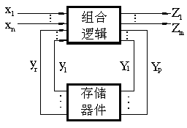
时序逻辑电路的结构如下图所示
它由组合逻辑和存储器件两部分构成。
x1，x2，…，xn为时序电路的外部输入；
Z1，Z2，…，Zm为时序电路的外部输出；
y1，y2，…，yr为时序电路的内部输入(或称状态)；
Y1，Y2，…，Yp为时序电路的内部输出(或称激励)。

Slide 5
时序电路的组合逻辑部分用来产生电路的输出和激励，
存储器件部分是用其不同的状态(y1,y2，…，yr)来“记忆”电路过去的输入情况。
上图所示的时序电路逻辑功能的函数一般表达式为
Zi=gi(x1,x2，…，xn；y1,y2，…,yr) i=1,2,…,m (5-1) Yj=fj(x1,x2，…，xn；y1,y2，…,yr) j=1,2,…,p (5-2)
式(5-1)称为输出函数
式(5-2)称为激励函数
这两个函数都与变量x，y有关，也即电路的输出不仅与电路的输入有关，而且与电路的状态有关。

Slide 6
时序电路一般结构
输入
X
1
Z
1
输出
…
…
信号
X
i
组合电路
Z
j
信号
Q
D
1
1
触发器
…
触发器
…
触发器
输出信号
电路
输入信号
Q
D
m
m
CP
图6.1.1 时序逻辑电路框图

Slide 7
时序电路分类
按有无统一时钟脉冲分
同步— 有统一CP，状态变更与CP同步。
异步— 无统一CP，状态变更不同步，逐级进行。
按输出信号特点分
Mealy型—输出不仅与存贮状态有关,还与外部输入有关。
Moore型—输出仅与存贮状态有关。
按通用性功能分
典型时序 — 移存器、计数器、序列信号发生/检测器
一般时序— 任意时序逻辑命题

Slide 8
时序电路的状态表和状态图
状态表
反映时序电路的输出Z、次态y^{n＋1}、输入x和现
态y^{n}之间的逻辑关系和状态转换规律的表格。
输入
现态
X
Q₁Q₀
0 1
0 0
0 1
1 0
1 1
11/1
00/0
01/0
10/0
01/0
10/0
11/0
00/1
次态/输出

Slide 9
状态图
表示时序电路的状态、状态转换条件、方向、及
状态转换规律。
Mealy型
X/Z
y ^{n}
y ^{n＋1}
（输出与状态、
输入有关）
Moore型
y ^{n}/Z
X
y ^{n＋1} /Z
（输出仅与状态有关）
实际时序电路中,若有n个触发器(记忆单元),一般有N个状态,2^{n-1}≤N≤2^{n}。

Slide 10
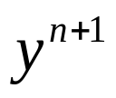
Mealy型电路
如果同步时序电路的输出是输入和现态的函数，即Zi=fi(x1,x2，…，xn；y1，y2，…,yr), i=1, 2, …，m，则称该电路为Mealy型电路。
Mealy型同步时序电路状态表的格式如表所示。
表格的上方从左到右列出输入x1，x2，…，xn的全部组合，表格左边从上到下列出电路的全部状态y，表格的中间列出对应不同输入组合的现态下的次态y^{n+1}和输出Z。这个表的读法是，处于状态y的时序电路，当输入x时，输出为Z，在时钟脉冲作用下，电路进入次态y^{n+1} .
现态 | 输入
 | … | X | …
… Y … |  | … …
/Z

Slide 11
例题：其同步时序电路有一个输入x，一个输出Z，4个状态A， B， C， D，该时序电路的状态表如下所示 ：
假定电路的输入序列为x： 10100110那么，与每个输入信号对应的输出响应和状态转移情况为：
时钟： 1 2 3 4 5 6 7 8
x： 1 0 1 0 0 1 1 0
y： A C B A D A C D
y^{(n+1)}: C B A D A C D A
Z： 1 1 0 0 0 1 0 0
y | x
 | 0 | 1
A | D/0 | C/1
B | B/1 | A/0
C | B/1 | D/0
D | A/0 | B/1
从该状态表可看出，若电路的初态为A，当输入x=1时，输出Z=1，在时钟脉冲作用下，电路进入次态C。

Slide 12
需要指出的是：
(1) 如果同步时序电路的初始状态不同，那么尽管输入序列相同，但输出响应序列和状态转移序列将不同。(2) 电路的现态和次态是相对某一时刻而言，该时刻的次态就是下一个时刻的现态。

Slide 13
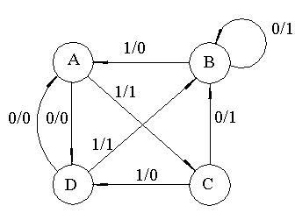
Mealy型电路状态图示例
y | x
 | 0 | 1
A | D/0 | C/1
B | B/1 | A/0
C | B/1 | D/0
D | A/0 | B/1
某电路的状态表
某电路的状态图

Slide 14
Moore型电路
如果同步时序电路的输出仅是现态的函数，即：Z=fi(y1，y2，…，yr)，i=1, 2，…，m， 则称该电路为Moore型电路。也就是说该时序电路可能没有输入，或输入与输出没有直接关系。
Moore型电路的状态表格式如下表所示。
因为Moore型电路的输出Z仅与电路的状态y有关，所以将输出单独作为一列，其值完全由现态确定。次态与Mealy型一样，由现态和输入共同确定。该表读法是，当电路处于状态y时，输出为Z。若输入x，在时钟脉冲作用下，电路进入次态y^{n+1}。
现态 | 输入 |  |  | 输出
 | … | X | …
… |  | … |  | …
Y |  |  |  | Z
… |  | … |  | …

Slide 15
Moore型时序电路的状态表 示例
y | x |  | z
 | 0 | 1
A | C | B | 0
B | B | C | 1
C | B | A | 0
假定电路的初始状态为B，那么电路的状态转换序列和输出响应序列为 :
时钟： 1 2 3 4 5 6 7 8
x： 1 1 0 0 1 0 0 1
y： B C A C B C B B
y^{(n+1)}: C A C B C B B C
Z： 1 0 0 0 1 0 1 1
当电路处于A状态时，其输出为0。若x=1，在时钟脉冲作用下，电路进入状态B，新的输出为1。

Slide 16
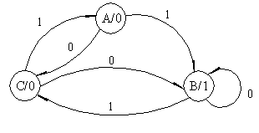
Moore型时序电路的状态图示例
y | x |  | z
 | 0 | 1
A | C | B | 0
B | B | C | 1
C | B | A | 0
Moore型电路的状态图与Mealy型电路状态图的区别仅在于Moore型电路的输出标注在状态图内 ，而Mealy型电路的输入和输出标在线上。

Slide 17
2 同步时序逻辑电路分析
2.1 分析的方法和步骤
常用方法有表格法和代数法。
一、表格分析法的一般步骤
1．写出输出函数和激励函数表达式。

2．借助触发器功能表列出电路次态真值表。
3．作出状态表和状态图（必要时画出时间图） 。

4．归纳出电路的逻辑功能。

Slide 18
二、 代数分析法的一般步骤
1．写出输出函数表达式和激励函数表达式。

2．把激励函数表达式代入触发器的次态方程，导出电路
的次态方程组。
3．作出状态表和状态图（必要画出时间图）。

4．归纳出电路的逻辑功能。
由分析步骤可知，两种方法仅第二步有所不同，分析中可视具体问题灵活选用。

Slide 19
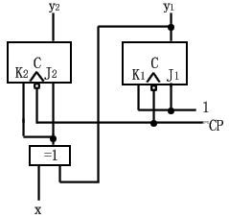
分析举例
例 用表格法分析下图所示同步时序逻辑电路。
解 该电路的输出即状态变量，因此，该电路属于Moore型电路的特例。
1.写出输出函数和激励函数表达式

J₁=K₁=1 ；J₂=K₂=x⊕y₁^{n}

Slide 20
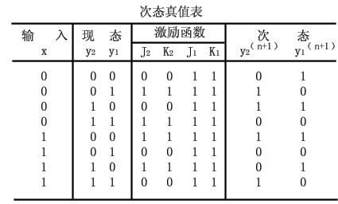
2．列出电路次态真值表
J K
Q^{(n+1)}
0 0
0 1
1 0
1 1
Q
0
1
Q

Slide 21
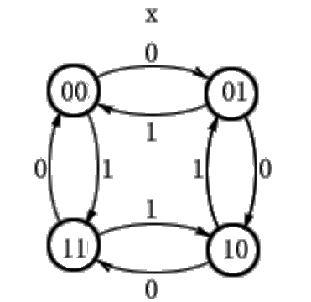
3．作出状态表和状态图
状态表
现态y₂ y₁
次态y₂^{(n+1)}y₁^{(n+1）}
X=0
X=1
0 0
0 1
1 0
1 1
0 1
1 0
1 1
0 0
1 1
0 0
0 1
1 0

Slide 22
4．描述电路的逻辑功能。
由状态图可知，该电路是一个2 位二进制数可逆计数器。
当输入x=0 时，可逆计数器进行加1计数，其计数序列为

00 01 10 11
当输入x=1时，可逆计数器进行减1计数，其计数序列为
00 01 10 11

Slide 23
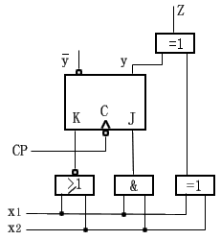
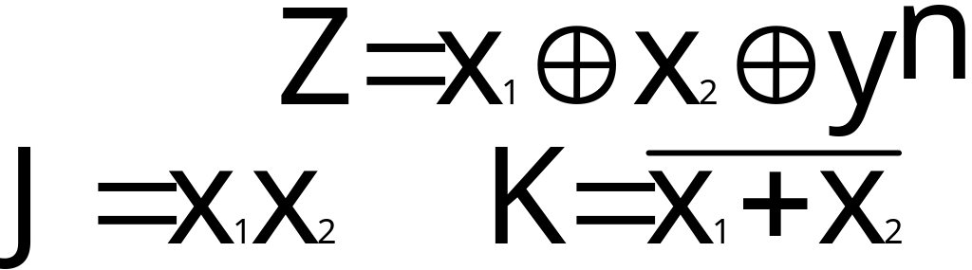
例 试用代数法分析下图所示同步时序逻辑电路的逻辑
功能。
解 该电路由一个J-K
触发器和四个逻辑门构成，
电路有两个输入端x₁和x₂，
一个输出端Z。输出Z与输
入和状态均有直接联系，
属于Mealy型电路。
1．写出输出函数和激励函数表达式

Slide 24
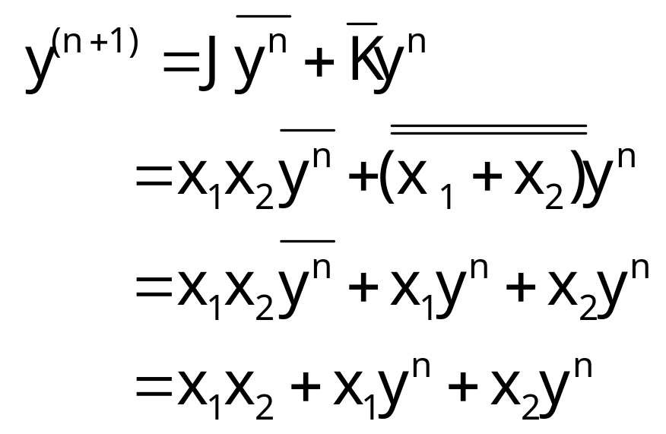
2．把激励函数表达式代入触发器的次态方程，得到电路的次态方程组
该电路的存储电路只有一个触发器，因此，电路只有一个次态方程。
根据J-K触发器的次态方程和电路的激励函数表达式，可导出电路的次态方程如下：

Slide 25
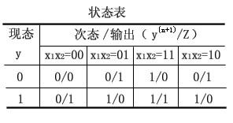
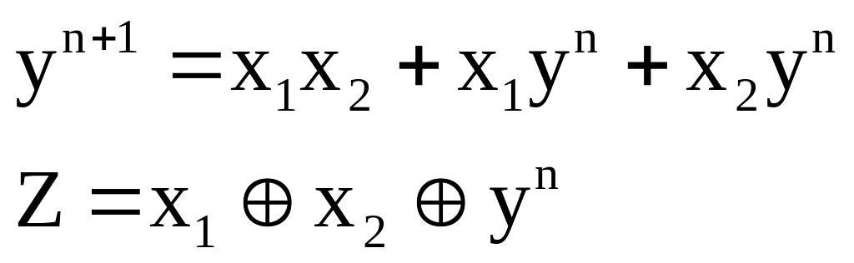
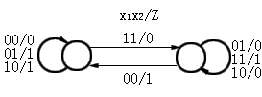
3．根据次态方程和输出函数表达式作出状态表和状态图
根据次态方程和输出函数表达式，可以作出该电路的状态表和状态图如下。
0
1

Slide 26
4． 画出时间图，并说明电路的逻辑功能
设电路初态为“0”，输入x₁为00110110，输入x₂为01011100，根据状态图可作出电路的输出和状态响应序列如下:
时钟节拍：1 2 3 4 5 6 7 8
输入x₁： 0 0 1 1 0 1 1 0
输入x₂： 0 1 0 1 1 1 0 0
状态y^{n+1}： 0 0 0 0 1 1 1 1
输出Z ： 0 1 1 0 0 1 0 1
0
1

Slide 27
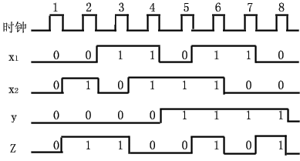
根据状态响应序列可作出时间图如下：
时钟节拍：1 2 3 4 5 6 7 8
输入x₁： 0 0 1 1 0 1 1 0
输入x₂： 0 1 0 1 1 1 0 0
状态 y^{n+1} 0 0 0 0 1 1 1 1
输出Z ： 0 1 1 0 0 1 0 1
分析时间图可知，该电路实现了串行加法器的功能。其中x₁为被加数，x₂为加数，它们按照先低位后高位的顺序串行地输入。每位相加产生的进位由触发器保存下来参加下一位相加，输出Z从低位到高位串行地输出“和”数。

Slide 28
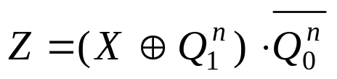
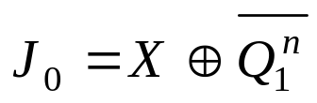



例 试用代数法分析图示的时序逻辑电路。
Q
1
Q
0
FF
1
FF
0
1J
=1
0J
=1
=1
X
&
C1
C1
Z
1K
1
0K
1
CP
解：该电路为同步时序逻辑电路
（1.1）写出输出函数表达式：
（1.2）写出激励函数表达式：

Slide 29
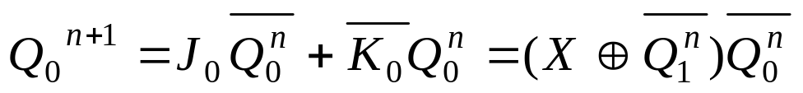
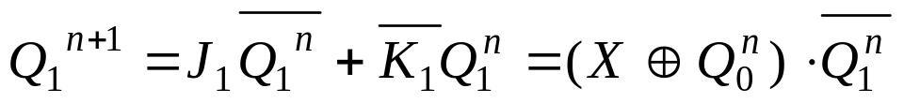
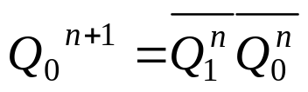
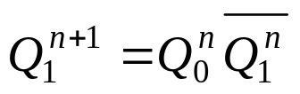
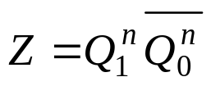
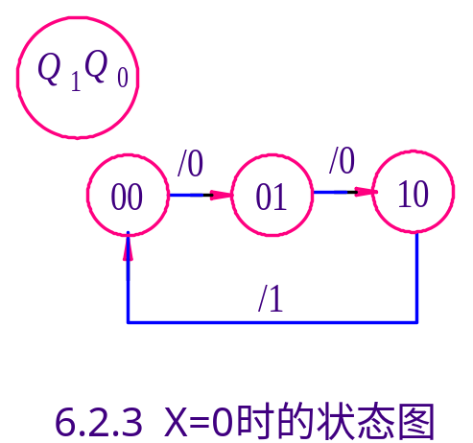
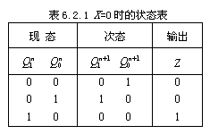
（2）写出JK触发器的次态方程，然后将各激励函数表达式代入JK触发器的次态方程得各触发器的次态方程：
（3）作状态转换表及状态图
①当X=0时：触发器的次态方程简化为：
输出函数表达式简化为：
由此作出状态表及状态图。

Slide 30
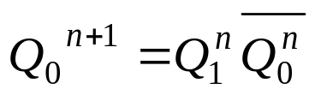
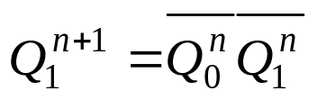

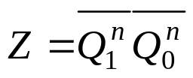
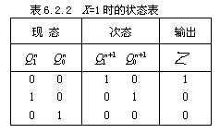
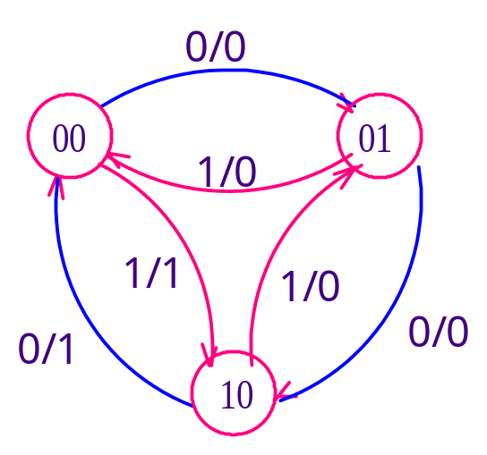
①当X=1时：触发器的次态方程简化为：
输出函数表达式简化为：
由此作出状态表及状态图。
将X=0与X=1的状态图合并
起来得完整的状态图。

Slide 31
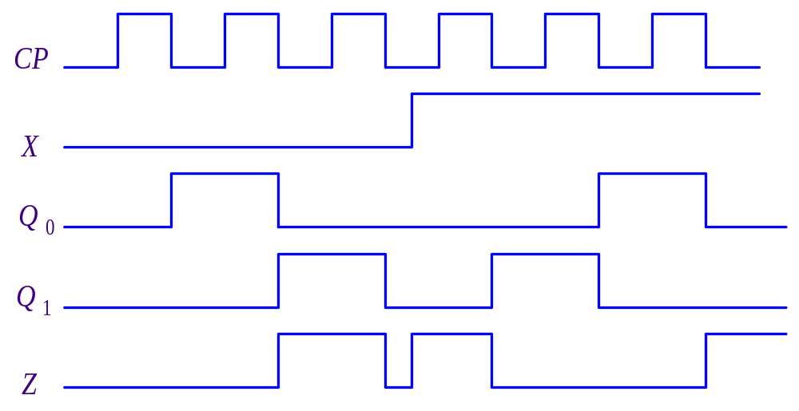
根据状态表或状态图，
可画出在CP脉冲作用下电路的时序图。
画时序波形图。

Slide 32
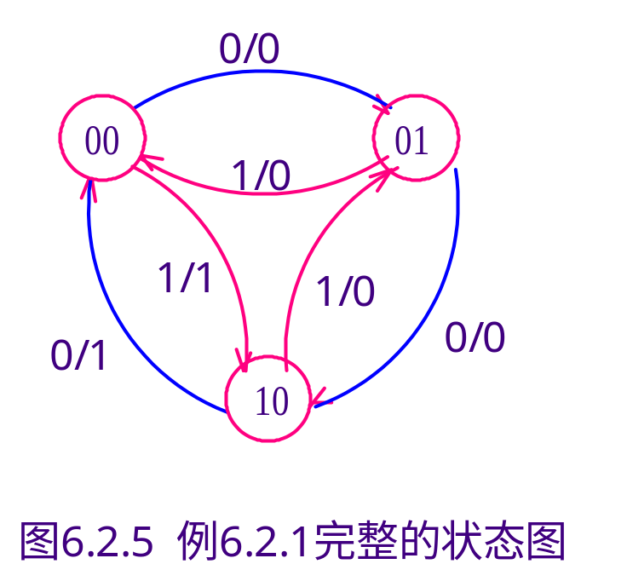
（4）逻辑功能分析：
该电路一共有3个状态00、01、10。
当X=0时，按照加1规律
从00→01→10→00循环变化，
并每当转换为10状态（最大数）时，
输出Z=1。
当X=1时，按照减1规律
从10→01→00→10循环变化，
并每当转换为00状态（最小数）时，
输出Z=1。
所以该电路是一个可控的3进制计数器。

Slide 33
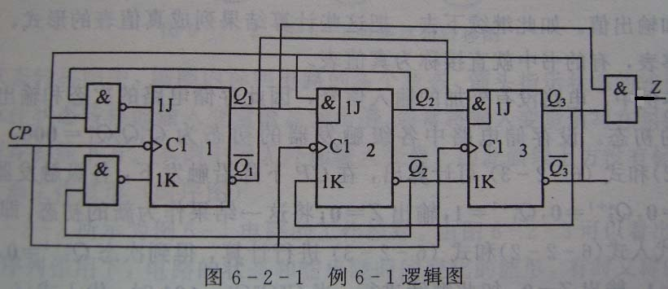
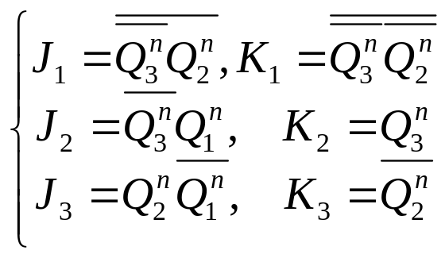
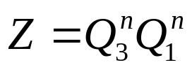
分析如下时序电路图
解： Moore的同步时序逻辑电路。
（1）写出输出函数表达式和各级触发器的激励函数表达式
输出：
由当前的状态决定

Slide 34
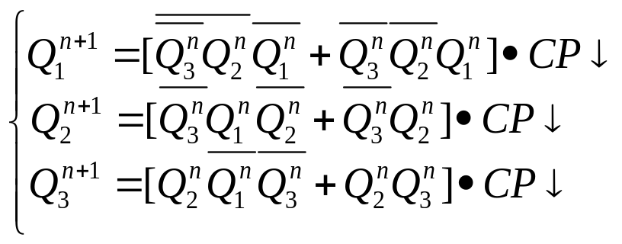
（1）写出各级触发器的激励函数表达式
（2）各级触发器的次态方程
1、边沿触发全部一致可以不写；
2、写Qn次态方程时，别的状态作为系数对待
（3）状态转移表，状态转移图，时序图（波形图）

Slide 35
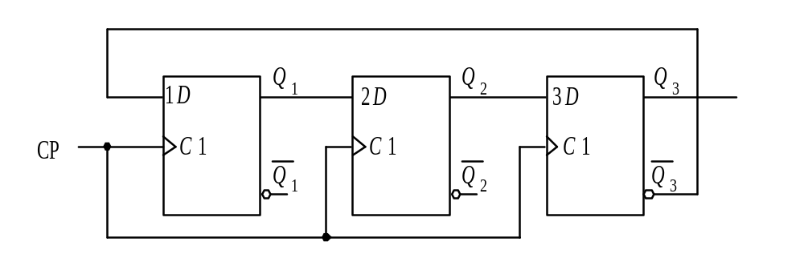
例分析如下时序电路图

Slide 36
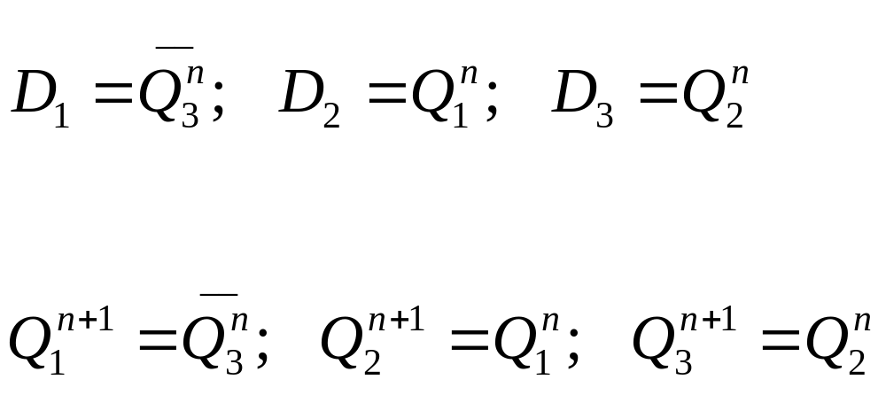
解 该电路为同步时序电路。
电路的激励函数表达式为
次态方程为
由此得出状态表和状态图。

Slide 37






状态表
0 0 0 0 0 1 0 1 0 0 1 1 1 0 0 1 0 1 1 1 0 1 1 1 | 1 0 0 0 0 0 1 0 1 0 0 1 1 1 0 0 1 0 1 1 1 0 1 1

Slide 38
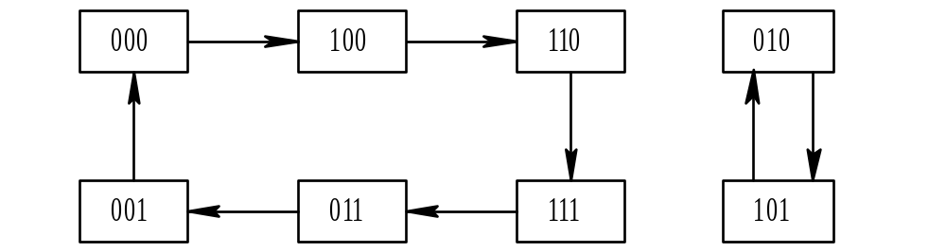
状态图
由状态迁移图可看出该电路为六进制计数器（模6计数器），且无自启动能力。

Slide 39
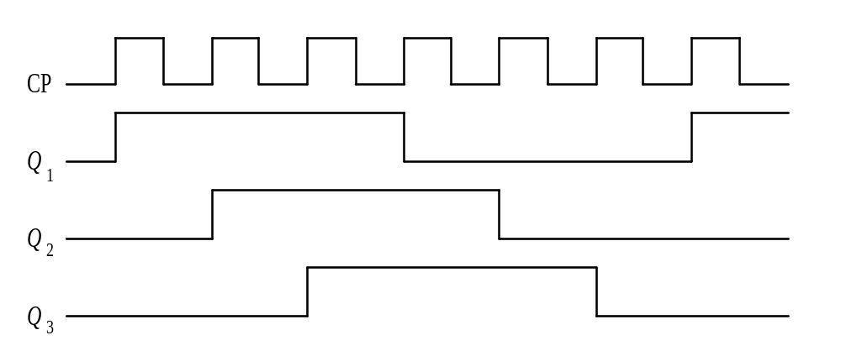
其波形下图所示。
波形图

Slide 40
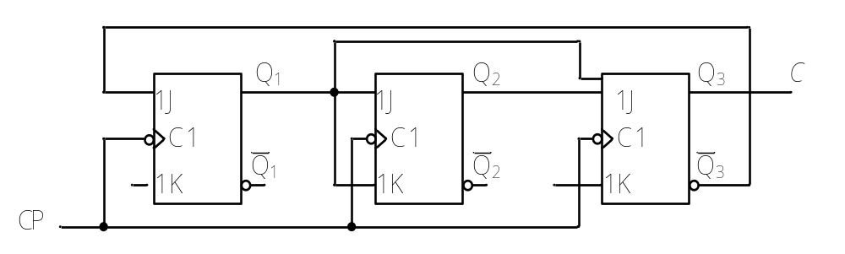
例 分析如下时序电路图。
&

Slide 41
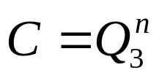
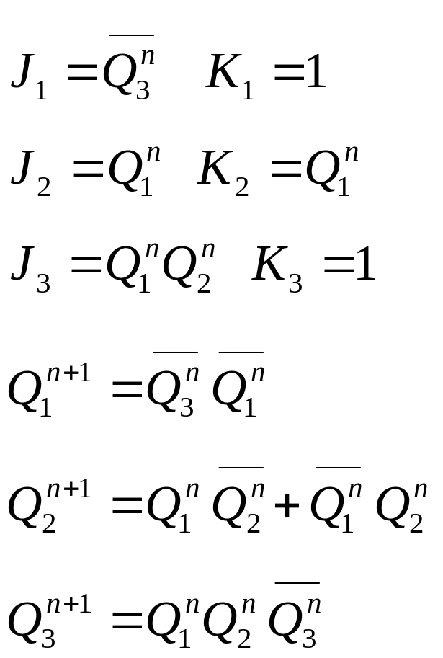
解 该电路为同步时序电路。
输出
从电路图得到每一级的激励函数表达式如下：
其次态方程为

Slide 42

根据方程可得出状态表，再由表得状态图
状态表
 | C
0 0 0 0 0 1 0 1 0 0 1 1 1 0 0 1 0 1 1 1 0 1 1 1 | 0 0 1 0 0 1 0 0 0 1 1 0 1 0 0 0 0 0 0 1 0 1 0 1 0 1 0 1 0 0 0 1

Slide 43
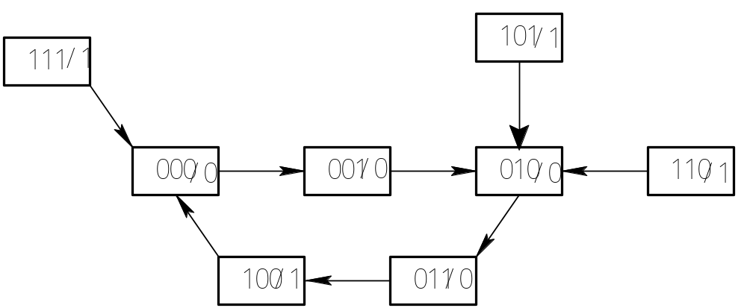
状态迁移图

Slide 44
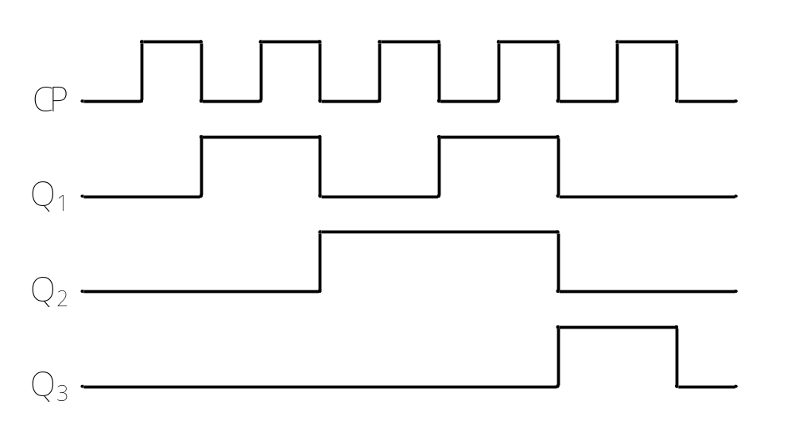
该电路的波形图如图 6 - 6 所示。
图 6.2.6 例 6.2.3 波形图

